Slide 1

TRƯỜNG TIỂU HỌC ĐẠI QUANG
MÔN: TOÁN
LỚP 3
Người dạy: Huỳnh Thị Yến

Slide 2



TOÁN
(Tiết 2)

Slide 3



Slide 4


Slide 5
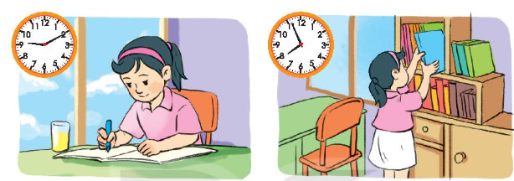
1
a) Sáng thứ Bảy, Mai đã thực hiện hai hoạt động là: làm bài tập và sắp xếp giá sách. Hỏi Mai thực hiện hoạt động nào trước?
9 giờ 10 phút
7 giờ 56 phút
Vậy Mai thực hiện hoạt động sắp xếp giá sách trước

Slide 6
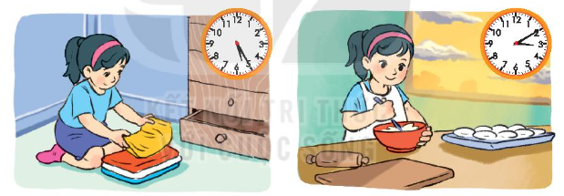
1
b) Chiều thứ Bảy, Mai đã thực hiện hai hoạt động là: gấp quần áo và làm bánh. Hỏi hoạt động nào diễn ra sau?
5 giờ 25 phút
3 giờ 10 phút
Vậy Mai thực hiện hoạt động làm bánh trước

Slide 7
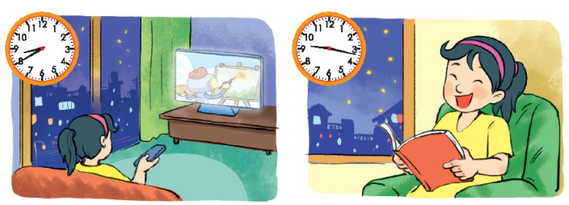
1
c) Tối thứ Bảy, Mai đã thực hiện hai hoạt động là: xem phim và đọc truyện. Hỏi hoạt động nào diễn ra trước?
8 giờ 40 phút
9 giờ 17 phút
Vậy hoạt động xem phim diễn ra trước

Slide 8
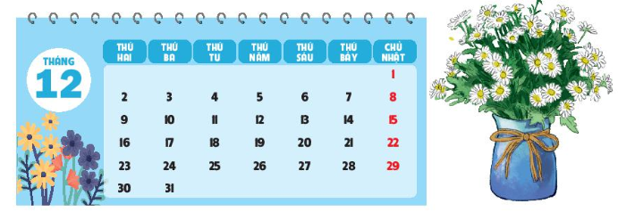
2
Xem tờ lịch tháng 12 rồi trả lời các câu hỏi.
a) Rô-bốt học bóng rổ vào Chủ nhật hằng tuần. Hỏi trong tháng 12, Rô-bốt học bóng rổ vào những ngày nào?
b) Bắt đầu từ ngày 14 tháng 12, Mai học vẽ vào chiều thứ Bảy hằng tuần. Hỏi trong tháng 12, Mai có bao nhiêu buổi học vẽ?
=> Trong tháng 12, Rô-bốt học bóng rổ vào những ngày: 1, 8, 15, 22, 29.
Trong tháng 12, Mai có 3 buổi học vẽ là ngày 14, 21, 28.

Slide 9
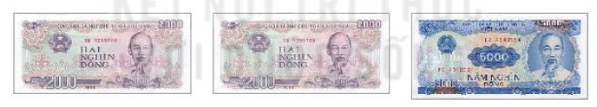
1
Nam có một số tiền như hình dưới đây. Nam đã dùng toàn bộ số tiền đó để mua ba cái bút chì giống nhau. Nếu Việt cũng mua một cái bút chì giống như Nam, thì Việt phải trả bao nhiêu tiền?
Bài giải:
Số tiền Nam mua 3 chiếc bút chì là:
2 000 + 2 000 + 5 000 = 9 000 (đồng)
Số tiền Việt phải trả số tiền để mua 1 cái bút chì là:
9 000 : 3 = 3 000 (đồng)
Đáp số: 3 000 đồng

Slide 10
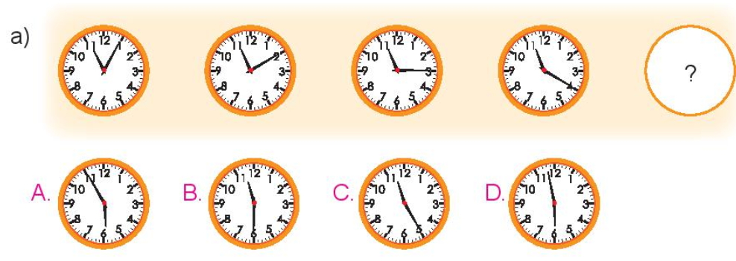

4
Chọn đồng hồ thích hợp thay vào ô có dấu “?”
5 phút
5 phút
5 phút

Slide 11
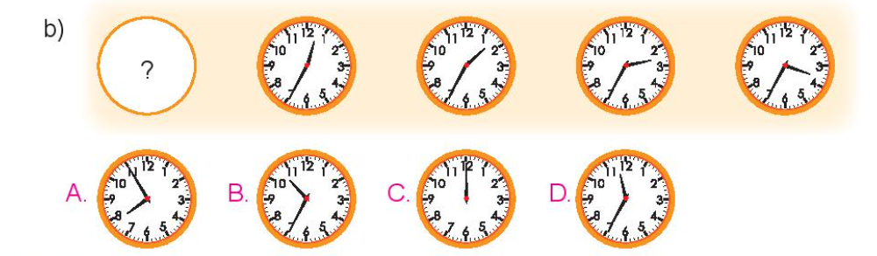

4
Chọn đồng hồ thích hợp thay vào ô có dấu “?”
1 tiếng
1 tiếng
1 tiếng

Slide 12
5
Số
?
21
a) 3 tuần = ngày
b) 3 giờ = phút
?
180
1 tuần = 7 ngày
3 tuần = 7 ngày x 3 = 21 ngày
1 giờ = 60 phút
3 giờ = 60 phút x 3 = 180 phút
72
?
36
d) 3 ngày = giờ
?
c) 3 năm = tháng
1 năm = 12 tháng
3 năm = 12 tháng x 3 = 36 tháng
1 ngày = 24 giờ
3 ngày = 24 giờ x 3 = 72 giờ

Slide 13



